Slide 1


Slide 2
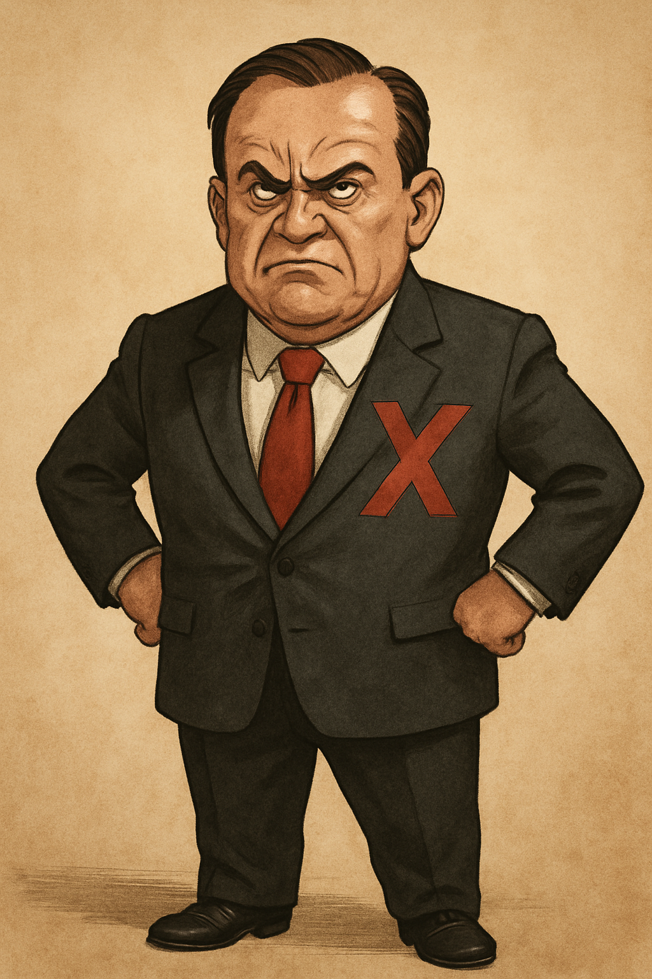
Szenario:
In einem fernen Land herrscht Präsident X. Schon lange fanden keine Wahlen mehr statt. In diesem Land werden keine anderen Politiker geduldet, die eine andere Meinung als die des Präsidenten haben. Präsident X kann ganz allein und nach seinem eigenen Willen darüber entscheiden, welche Gesetze in dem Land gelten und wie hoch die Steuern sein sollen. Er kann der Polizei auch befehlen, unliebsame Bewohner festnehmen und einsperren zu lassen, egal ob diese gegen ein Gesetz verstoßen haben oder nicht. Diese haben keine Möglichkeit, sich gegen ihre Gefangennahme zu wehren, denn es gibt niemanden, der Präsident X kontrolliert oder ihm widersprechen kann.
Was kommt dir hier merkwürdig vor?
Notes:
Lesen Sie den Text vor bzw. lassen Sie ihn von den SuS vorlesen. Anschließend sollten die SuS Gelegenheit haben, sich zum Inhalt zu äußern.

Slide 3
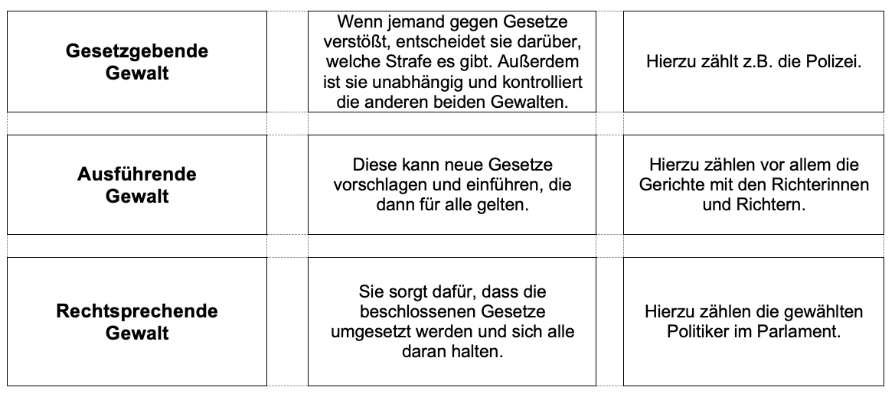
Arbeitsauftrag:
Damit solche Vorgänge in einer Demokratie nicht geschehen können, gibt es die Gewaltenteilung. Sieh dir dazu das folgende Erklärvideo an.
Ordne die Begriffe und die Erklärungen auf dem Arbeitsblatt richtig zu, indem du sie jeweils in der gleichen Farbe ausmalst.
Notes:
Rufen Sie über den markierten Link das Video auf. Nacheinander können Sie hier die farbigen Hinterlegungen per Klick erscheinen lassen.

Slide 4
Was müsste in dem Land anders laufen, wenn es eine Gewaltenteilung gäbe?
In einem fernen Land herrscht der Präsident X. Schon lang fanden keine Wahlen mehr statt. In diesem Land werden keine anderen Politiker geduldet, die eine andere Meinung als die des Präsidenten haben. Präsident X kann ganz allein und nach seinem eigenen Willen darüber entscheiden, welche Gesetze in dem Land gelten und wie hoch die Steuern sein sollen. Er kann der Polizei auch befehlen, unliebsame Bewohner festnehmen und einsperren zu lassen, egal ob diese gegen ein Gesetz verstoßen haben oder nicht. Diese haben keine Möglichkeit, sich gegen ihre Gefangennahme zu wehren, denn es gibt niemanden, der Präsident X kontrolliert oder ihm widersprechen kann.

Slide 5
Diskussion
Diskutiert nun gemeinsam in der Klasse:
Warum ist die Gewaltenteilung so wichtig für die Demokratie?

Slide 6
Bildquellen
Folie 2, 4 erstellt mit ChatGPT am 12.06.2025

Slide 7

Dieses Material wurde im Arbeitskreis Politische Bildung erstellt.

